Slide 1


Projektas „Pedagogų kvalifikacijos tobulinimo ir perkvalifikavimo sistemos plėtra (III etapas)“ (Nr. VP1-2.2-ŠMM -02-V-01-010)
Atomo sandaros ir elementariųjų dalelių tyrimo istorija
Parengė AIDA GRIŠKIENĖ – fizikos mokytoja metodininkė, Vilniaus Žirmūnų gimnazija.
Medžiaga parengta pagal stažuotės CERN
2015 m. vasario 15–21 d. medžiagą.

Slide 2
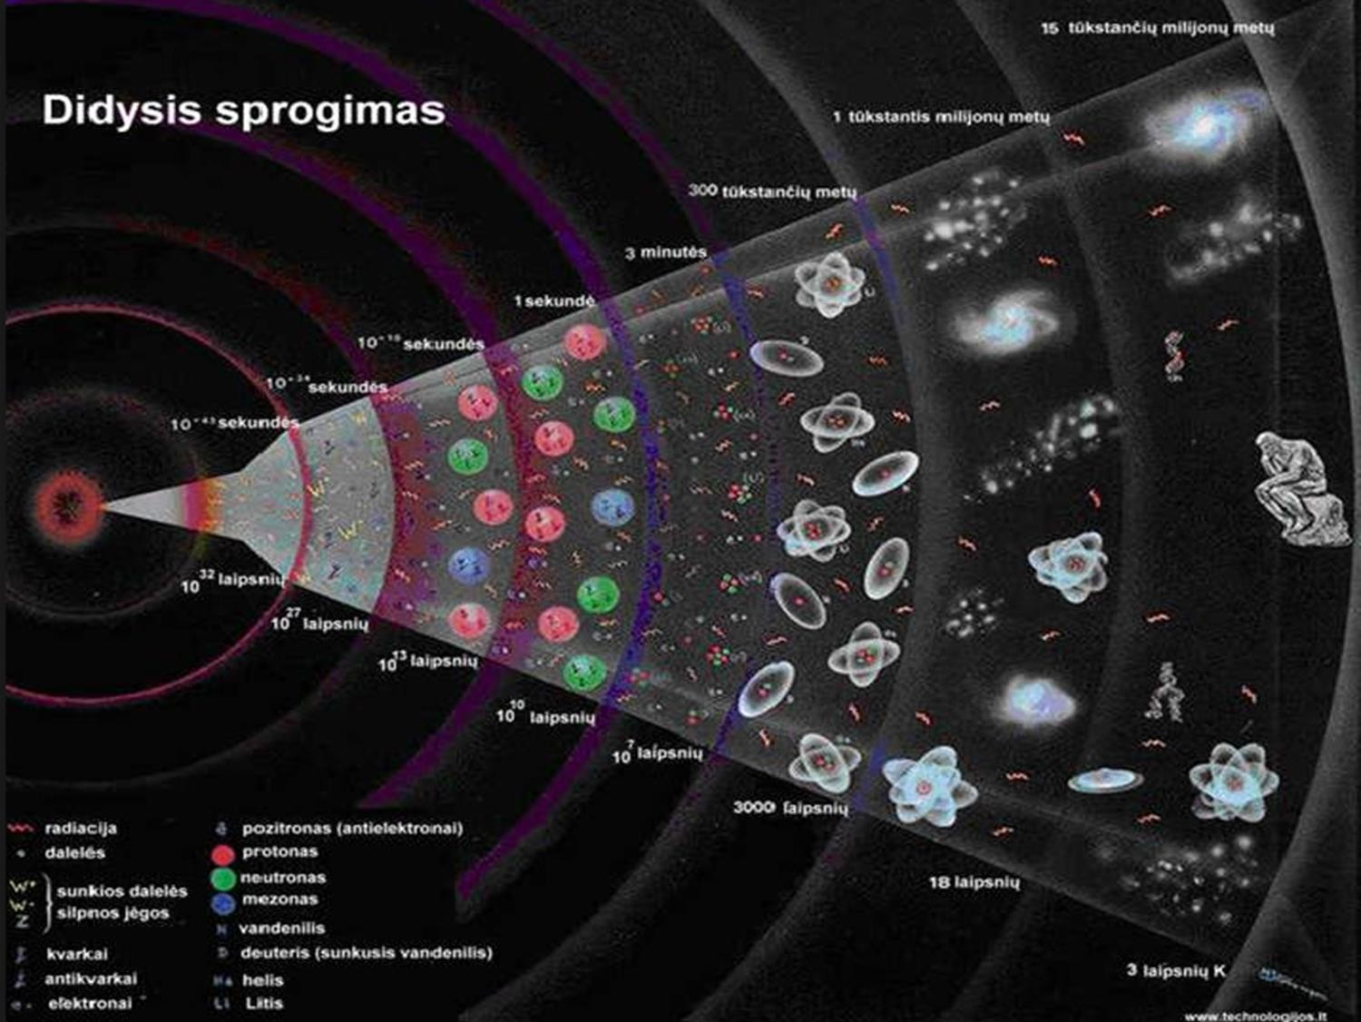

Slide 3

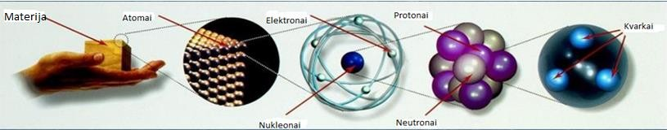
Pirminės dalelės, kurios neturi vidinės struktūros, vadinamos elementariosiomis dalelėmis.
Iš jų sudaryta visa medžiaga.
Dalelių elementarumo supratimas kito.

Slide 4

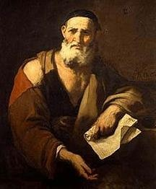
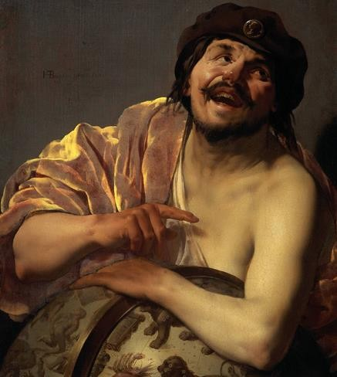
Graikų filosofai Leukipas ir jo mokinys Demokritas
pirmieji iškėlė idėją, jog visos medžiagos sudarytos iš pirminių nematomų materialiųjų dalelių – atomų.
Leukipas
(500–440 m. pr. Kr.)
Demokritas (460–370 m. pr. Kr.)

Slide 5

Atomų esąs didelis, bet baigtinis skaičius. Jų forma labai įvairi. Visos medžiagos skirtingos dėl to, kad skiriasi jų atomų skaičius ir išsidėstymo tvarka.
Vėliau tos idėjos kuriam laikui buvo pamirštos.

Slide 6

Atomo sandara vėl pradėta tyrinėti XVII a. Atomai buvo laikomi nedalomomis kietosiomis dalelėmis. Jų dariniai sudaro įvairias medžiagas, o judėjimas lemia visus
reiškinius, vykstančius medžiagoje.

Slide 7

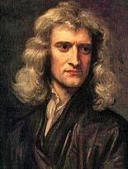
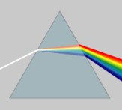
Anglų fizikas ir matematikas Izaokas Niutonas, prizme išskaidęs baltos šviesos spindulį į įvairių spalvų spektrą, teigė, jog atomai gali jungtis į
didesnes ir sudėtingesnes daleles, bet jis
nepriskyrė atomui apibrėžtų fizikinių bei cheminių savybių.
Izaokas Niutonas ( 1643–1727 m.)

Slide 8

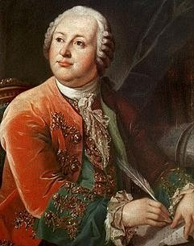
Rusų mokslininkas Michailas Lomonosovas, medžiagos savybes aiškinęs dalelių mechaniniu
judėjimu, teigė, jog atomai gali jungtis į didesnes ir
sudėtingesnes daleles, bet jis, kaip ir I. Niutonas, nepriskyrė atomui apibrėžtų fizikinių bei cheminių savybių.
Michailas Lomonosovas ( 1711–1765 m.)

Slide 9

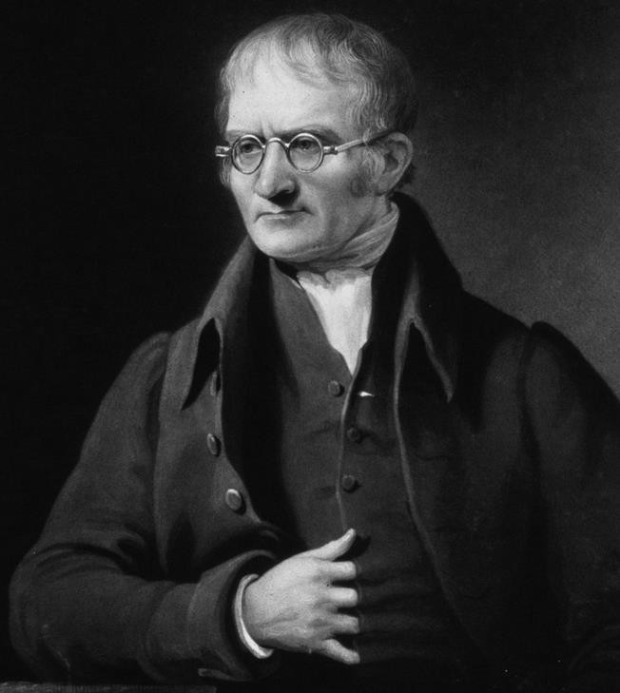
1808 m. anglų fizikas ir chemikas Džonas Daltonas iškėlė idėją, kad atomas yra mažiausia cheminio elemento
dalelė, kuri skiriasi nuo kitų cheminių elementų atomų savo mase.
Džonas Daltonas ( 1766–1844 m.)

Slide 10

1814 m. vokiečių fizikas Jozefas fon Fraunhoferis (1787–1826 m.) šviesos spektre pastebėjo tamsias linijas.
Vėliau buvo nustatyta, kad šios linijos sutampa su
elektros išlydžiu sužadinto vandenilio dujų spektro spalvotomis linijomis.
Šviesos, kurią skleidžia įkaitusios dujos arba kai kurių
įkaitusių cheminių elementų garai, spektras susideda iš atskirų linijų. Tai emisijos linijos, atsirandančios dėl atomų spinduliavimo.
Vėliau N. Boro teorija susiejo vandenilio spektro linijų bangų ilgius su atomo elektrono energijos lygmenų
pokyčiais.

Slide 11

1858 m. atradus katodinius spindulius paaiškėjo, kad atomas yra dalomas, jis sudarytas iš smulkesnių dalelių.

Slide 12

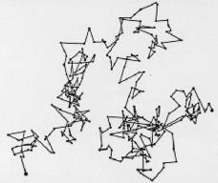
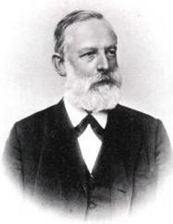
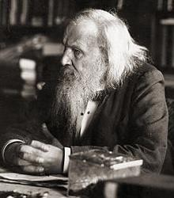
Atominę medžiagos sandarą galutinai patvirtino periodinė elementų sistema, kurią nepriklausomai vienas nuo kito
1869 m. sukūrė vokiečių chemikas Julijus Lotaras Mejeris ir rusų chemikas Dmitrijus Mendelejevas, taip pat Brauno
judesių teorija.
Julijus Lotaras Mejeris (1830–1895 m.)
Dmitrijus Mendelejevas (1834–1907 m.)

Slide 13

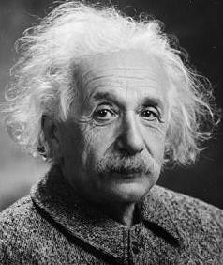
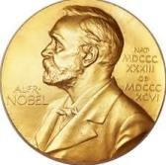
1887 m. vokiečių fizikas Heinrichas Rudolfas Hercas,
tyrinėdamas kibirkštinį išlydį, atrado išorinį fotoefektą. 1888 m. šį reiškinį detaliau ištyrė rusų mokslininkas Aleksandras Stoletovas.
1905 m., remdamasis kvantine teorija, pagal kurią šviesa išspinduliuojama ir sugeriama atskiromis porcijomis – kvantais, fotoefektą išaiškino Albertas Einšteinas.
Albertas Einšteinas (1879–1955 m.)
1921 m. A. Einšteinas gavo Nobelio premiją
už fotoefekto paaiškinimą.

Slide 14

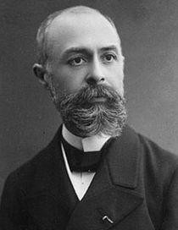
1896 m. prancūzų mokslininkas Antuanas Anri Bekerelis, tirdamas cheminius urano junginius, aptiko
radioaktyviųjų medžiagų spinduliavimą. Paaiškėjo, kad atomas yra dalomas, jis sudarytas iš smulkesnių dalelių. Atradimas paneigė prieš tai vyravusią nuomonę, kad atomas nedalomas ir yra mažiausia dalelė.
Antuanas Anri Bekerelis (1852–1908 m.)

Slide 15

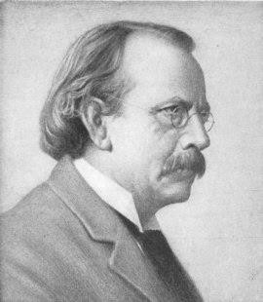
1897 m. anglų fizikas Džozefas Džonas Tomsonas atrado, kad atomai gali spinduliuoti mažesnes neigiamas elektringąsias daleles, vėliau pavadintas elektronais.
Paaiškėjo, kad atomas yra dalomas ir jam būdinga tam tikra vidinė sandara.
Džozefas Džonas Tomsonas (1856–1940 m.)
1906 m. D. D. Tomsonas gavo Nobelio premiją už elektrono atradimą ir dujų elektrinio laidumo tyrimus.
1906

Slide 16


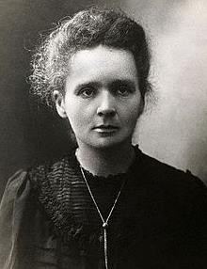
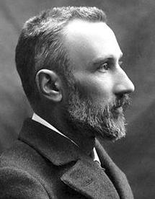
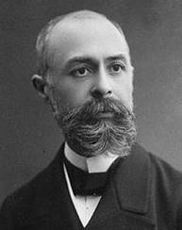
1896 m. Antuanas Anri Bekerelis, tyrinėdamas uraną, atsitiktinai atrado radioaktyvumą.
1898 m. Marija Sklodovska-Kiuri ir jos vyras Pjeras Kiuri
pastebėjo torio (Th) radioaktyvumą ir tais pačiais metais atrado du naujus radioaktyviuosius elementus – radį (Ra) ir polonį (Po).
1903 m. už radioaktyvumo tyrimus Pjeras ir Marija Kiuri bei Anri Bekerelis gavo Nobelio premiją.
Marija Sklodovska-Kiuri (1867–1934)
Pjeras Kiuri (1859–1906 )
Antuanas Anri Bekerelis (1852–1908)

Slide 17

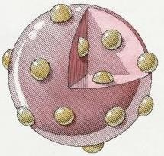
Nustačius, kad atomai tikrai egzistuoja, buvo siūloma daug modelių jų sandarai paaiškinti.
1903 m. pirmąjį atomo modelį pasiūlė anglų fizikas Džozefas Džonas Tomsonas. Šis modelis vadinamas mechaniniu
atomo modeliu. Pagal Tomsoną atomas – tai mažas
rutuliukas, kuriame teigiamas krūvis pasiskirstęs vienodu tankiu po visą atomą, o elektronai išsidėstę šiame teigiamą krūvį turinčiame rutuliuke.
D. D. Tomsonas, tirdamas katodinių spindulių (elektronų) nuokrypį elektriniame ir magnetiniame lauke, išmatavo elektrono krūvio bei masės santykį.
Toks atomo modelis tiko paaiškinti reiškinius, kuriuose atomo sandara neatliko jokio vaidmens.

Slide 18

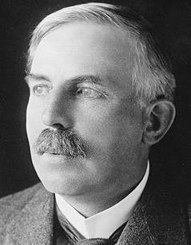
1911 m. britų fizikas Ernestas Rezerfordas, tirdamas
radioaktyviojo elemento skleidžiamas alfa daleles, atrado, kad kiekvienas atomas turi sunkų teigiamai įelektrintą branduolį. Tyrimų rezultatai paskatino E. Rezerfordą
pasiūlyti hipotezę apie branduolinį atomo modelį.
Ernestas Rezerfordas (1871–1937 m.)
1908 m. E. Rezerfordas gavo Nobelio premiją už cheminių elementų irimo tyrinėjimus ir radioaktyviųjų medžiagų chemiją.

Slide 19

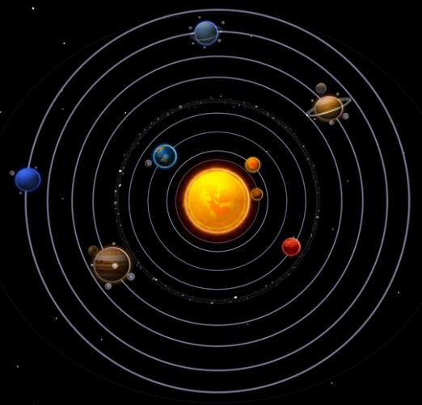
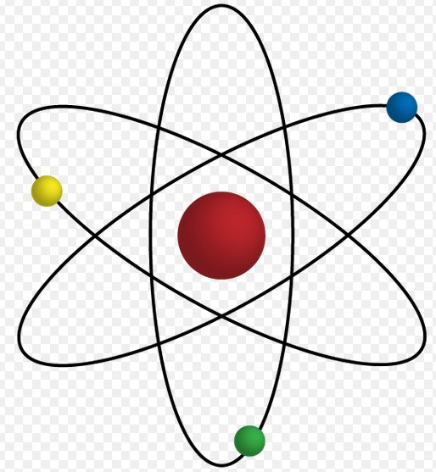
Branduolinis atomo modelis primena Saulės sistemą. Pagal šį modelį atomo centre yra teigiamas branduolys, kuriame sutelkta beveik visa atomo masė, o apie jį,
panašiai kaip planetos apie Saulę, juda elektronai.

Slide 20

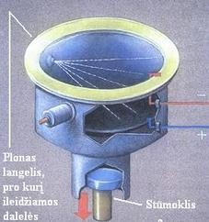
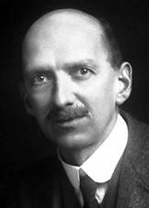
1912 m. anglų fizikas Čarlzas Vilsonas sukonstravo
vadinamąją Vilsono kamerą – prietaisą elementariųjų dalelių pėdsakams stebėti ir fotografuoti.
Čarlzas Vilsonas (1869–1959 m.)
1927 m. Č. Vilsonas gavo Nobelio premiją už kameros išradimą.

Slide 21

1918 m. atrastas protonas. E. Rezerfordas pastebėjo, kad apšaudant azoto dujas alfa dalelėmis, detektoriai rodė vandenilio branduolių požymius. Jis nustatė, kad
vandenilio branduoliai galėjo atsirasti tik iš azoto, todėl azoto branduoliai turėjo būti sudaryti iš vandenilio
branduolių. Taigi E. Rezerfordas iškėlė hipotezę, kad
vandenilio branduolys yra elementarioji dalelė. Šią dalelę jis pavadino protonu.

Slide 22

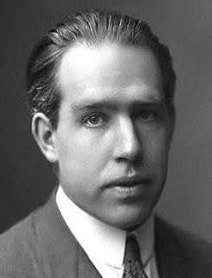
1922 m. danų fizikas Nilsas Boras sukūrė atomo sandaros teoriją. Pagal Boro teoriją elektronai juda
aplink atomo branduolį sferiniais sluoksniais, vadinamais
orbitomis.
Nilsas Boras (1885–1962 m.)
1922 m. N. Boras gavo fizikos Nobelio premiją už atomo sandaros tyrimą.

Slide 23

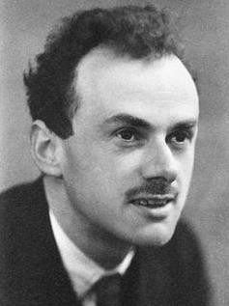
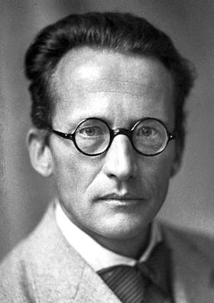
1928 m. anglų fizikas Polis Adrienas Morisas Dirakas
sukūrė elektrono judėjimo reliatyvistinę teoriją, numatė pozitrono – elektrono antidalelės, turinčios teigiamąjį
krūvį ir masę, lygią elektrono masei, egzistavimą, elektrono ir pozitrono porų anihiliaciją.
1932 m. pozitronas buvo atrastas eksperimentais.
Polis Dirakas (1902–1984 m.)
Ervinas Šriodingeris (1887–1961 m.)
1933 m. P. Dirakas ir
E. Šriodingeris gavo Nobelio premiją už naujų produktyvių atomo teorijos formų atradimą.

Slide 24

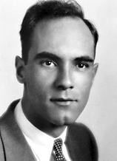
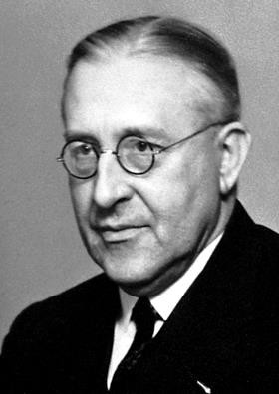
1932 m. Karlas Devidas Andersonas, stebėdamas kosminių spindulių dalelių pėdsakus Vilsono kameroje,
eksperimentiškai atrado pozitroną. Jis pastebėjo, kad vienas iš elektronų pėdsakų magnetiniame lauke, kuriame buvo Vilsono kamera, išsilenkęs taip, lyg elektrono krūvis būtų ne
neigiamas, o teigiamas.
Karlas Devidas Andersonas (1905–1991 m.)
Viktoras Francas Hesas (1883–1964 m.)
1936 m.
K. D. Andersonas už pozitrono
atradimą apdovanotas Nobelio premija.
1936 m. V. F. Hesas už kosminių spindulių atradimą apdovanotas Nobelio premija.

Slide 25

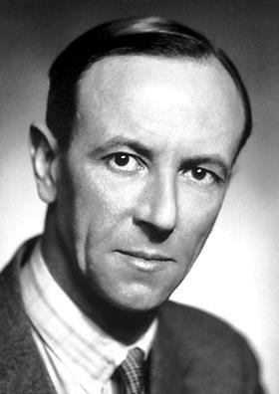
1932 m. anglų fizikas Džeimsas Čedvikas, apšaudydamas berilį alfa dalelėmis, atrado elektriškai neutralią dalelę – neutroną, įeinantį į visų atomų branduolių sudėtį,
išskyrus vandenilio.
Džeimsas Čedvikas (1891–1974 m.)
1935 m. D. Čedvikas gavo Nobelio premiją už neutrono atradimą.

Slide 26

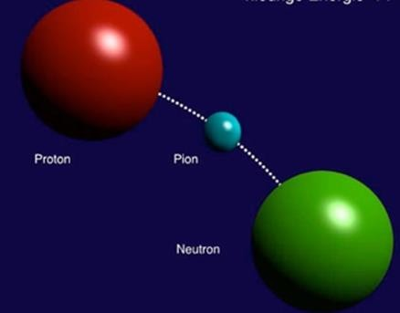
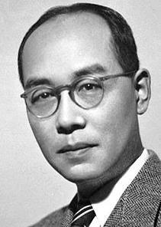
1935 m. japonų mokslininkas Hideki Jukava iškėlė hipotezę, kad nukleonai branduolyje
sąveikauja, keisdamiesi ypatingomis dalelėmis, kurių masė 200–300 kartų didesnė
už elektronų masę.
Pionas (pi mezono trumpinys) buvo atrastas tik 1947 m., kai kosminiuose spinduliuose
eksperimentiškai buvo atrasti mezonai.
Hideki Jukava (1907–1981 m.)
1949 m. H. Jukava gavo Nobelio premiją už mezono egzistavimo teorinį
numatymą.

Slide 27

1948 m. pionai buvo pirmąkart dirbtinai gauti
greitintuve ir nuo tada buvo galima tirti jų pluoštų
savybes bei sąveiką. Susidūrus nukleonams, atsiranda daugybė pionų.
Pionai yra nestabilios dalelės.
Jiems skylant susidaro naujos elementariosios dalelės miuonai ir išspinduliuojamos elementarios dalelės miuoniniai neutrinai arba miuoniniai antineutrinai.
Skilimo metu susidarę miuonai taip pat nestabilūs ir
skyla.

Slide 28

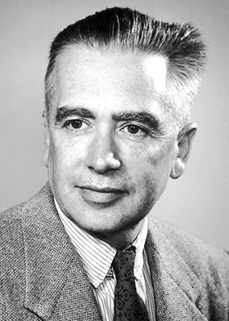
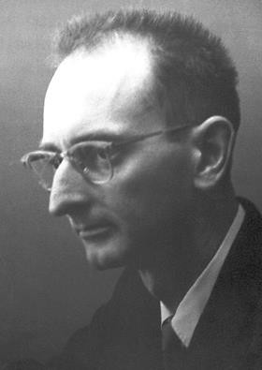
Antiprotonas – tai protono antidalelė. Antiprotonai –
stabilios dalelės. Jie buvo atrasti italo Emilio Segrė ir JAV fiziko Oveno Čemberleno 1955 metais.
Emilis Segrė
(1905–1989 m.)
Ovenas Čemberlenas
(1920–2006 m.)
1959 m. E. Segre ir
O. Čemberlenas gavo Nobelio premiją už antiprotono atradimą

Slide 29

Nustatyta, kad kiekviena dalelė turi antidalelę. Dalelės ir antidalelės masė, gyvavimo trukmė, sukiniai vienodi,
tačiau krūvio, jeigu jį dalelė turi, ženklas yra priešingas.
Vadinasi yra ir antimedžiaga, kurios atomų branduoliai sudaryti iš antiprotonų ir antineutronų, o apvalkalas – iš pozitronų.
Antineutronas buvo atrastas 1956 m.

Slide 30

1957 m. tiriant kosminių spindulių sąveiką ir reakcijas, kuriose dalyvauja naujuose greitintuvuose gautos
didelių energijų dalelės, buvo atrasta daugiau kaip 30 elementariųjų dalelių.

Slide 31

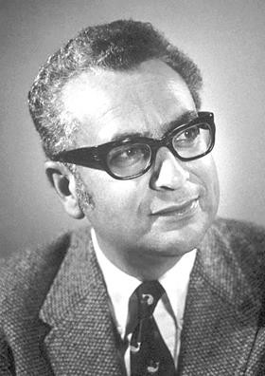
1961–1963 m. Miurei Gell-Manas ir Dž. Cveigas iškėlė
hipotezę, kad gamtoje egzistuoja keletas dalelių, vadinamų kvarkais. Remiantis šia hipoteze visi mezonai ir barionai susideda iš kvarkų ir antikvarkų, sudarančių įvairius derinius. Kiekvienas barionas sudarytas iš trijų kvarkų, antibarionas – iš trijų antikvarkų, mezonai – iš kvarkų ir
antikvarkų porų. Ši teorija puikiai pasitvirtino ir 1969 m.
Miurei Gell-Manas
g. 1929 m.
1969 m. M. Gell-Manas gavo Nobelio premiją už atradimus, susijusius su
elementariųjų dalelių ir jų sąveikos klasifikavimu.

Slide 32

Pagal elektros krūvį elementariosios dalelės skirstomos į teigiamas, neigiamas ir neutralias.
Pagal gyvavimo trukmę dalelės yra stabilios ir nestabilios.
Keturios dalelės – protonas, elektronas, neutrinas ir fotonas – gyvuotų amžinai, jei bet kuri būtų viena.

Slide 33

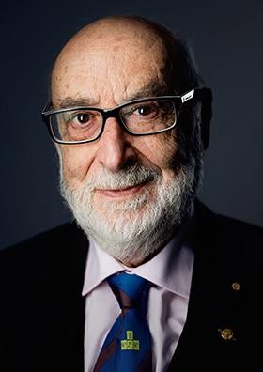
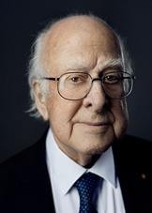
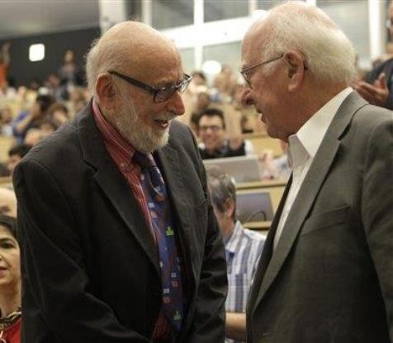
2013 metų Nobelio fizikos premija apdovanoti Fransua Englertas ir Peteris V. Higsas už teorinį atradimą mechanizmo, kuris prisideda prie subatominių dalelių masės kilmės supratimo ir yra patvirtintas pagrindinių dalelių atradimu ATLAS ir CMS CERN Didžiajame hadronų priešpriešinių srautų greitintuve.
Fransua Englertas g. 1932 m.
Peteris V. Higsas g. 1929 m.

Slide 34


Elementariųjų dalelių egzistavimas dar neatsakė į šiuos klausimus:
Iš kur atsiranda masė?
Kas užpildo Visatą?
Kas yra tamsioji medžiaga ir tamsioji energija? Kas buvo prieš Didįjį sprogimą?

Slide 35

Literatūra ir šaltiniai
Paskaitų medžiaga. CERN Lietuvos mokytojų programa https://indico.cern.ch/event/358281/other-view?view=standard
2.http://www.technologijos.lt/n/mokslas/idomusis_mokslas/S- 36395/straipsnis/O-kas-gi-yra-tas-Higso-bozonas-Labai-paprastas- paaiskinimas?l=2
http://www.nobelprize.org/nobel_prizes/physics/laureates/

